Slide 1
ПЕРВАЯ ПОМОЩЬ
Махновский Андрей Иванович
кандидат медицинских наук
заместитель главного врача ГБУ СПб НИИ скорой помощи им. И.И. Джанелидзе по скорой медицинской помощи
ассистент кафедры скорой медицинской помощи ФГБОУ ВО СЗГМУ им. И.И. Мечникова Минздрава России
главный внештатный специалист по первой помощи Минздрава России в Северо-Западном Федеральном округе
главный хирург ФГКУ «442 ВКГ» МО РФ – главный хирург Западного военного округа (2010 – 2017)

Slide 2
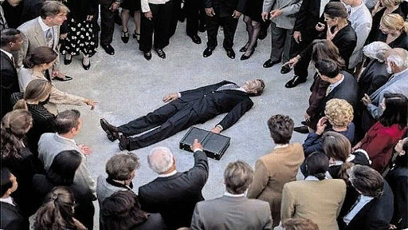
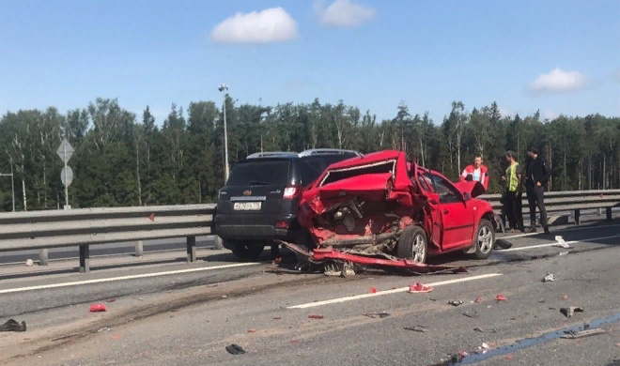
ПОТЕНЦИАЛЬНО ПРЕДОТВРАТИМЫЕ ПРИЧИНЫ СМЕРТИ
на догоспитальном этапе
внезапная сердечная смерть
травмы и другие внешние причины
С. Wong. et al. Epidemiology of Sudden Cardiac Death: Global and Regional Perspectives // Heart, Lung and Circulation. 2019. № 28. P. 6–14
A. Eftekhari et al. Management of Preventable Deaths due to Road Traffic Injuries in Prehospital Phase; a Qualitative Study // Archives of Academic Emergency Medicine. 2019. № 7 (1): e32

Slide 3
ВНЕЗАПНАЯ СЕРДЕЧНАЯ СМЕРТЬ
Each year, approximately 0,1% of the United States population experiences a medical services-assessed, out-of-hospital cardiac arrest.
European studies have a similar incidence ranging from 0,04% to 0,1% of the population.
Цит.: A. Yow. Sudden Cardiac Death
National Center for Chronic Disease Prevention and Health Promotion
Division for Heart Disease and Stroke Prevention
www http://www.cdc.gov/vitalsigns
Потенциальный ресурс снижения смертности
от 40 до100 чел. на 100 тыс. населения в год

Slide 4
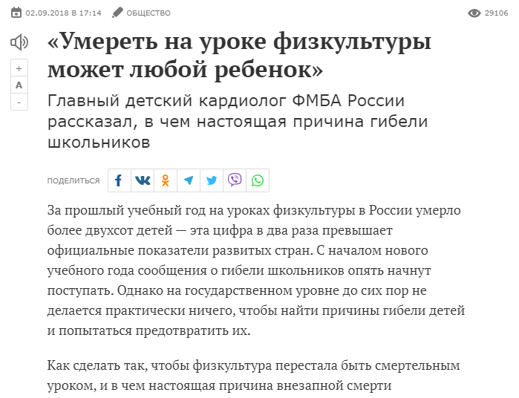

Slide 5
СМЕРТНОСТЬ ОТ ТРАВМ И ВНЕШНИХ ПРИЧИН
Смертность от травм и внешних причин (на 100 тыс.населения) | 89,0 | 49,0
Россия в цифрах 2019
World health statistics 2018
Потенциальный ресурс снижения смертности в РФ
до 40 чел. на 100 тыс. населения в год

Slide 6
АКТУАЛЬНОСТЬ:
время наступления смерти при тяжелых травмах
%
в половине случаев
гибель происходит
на догоспитальном этапе
50%
30%
20%
t
Догоспитальный этап:
«платиновые» минуты
и «золотой» час
Ранние осложнения
травматической болезни
(часы и сутки)
Поздние осложнения
травматической болезни
(недели и месяцы)

Slide 7
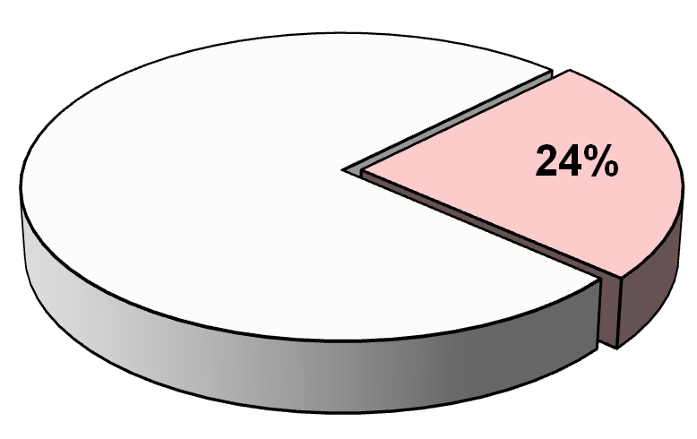
ПРЕДОТВРАТИМОСТЬ ГИБЕЛИ ОТ ТРАВМ
на догоспитальном этапе
один
из четырех
погибших
мог быть
спасен
J. Davis et al. An analysis of prehospital deaths: Who can we save? // J. Trauma Acute Care Surg. - 2014. - Vol. 77. - № 2. - P. 213-218.
Л.И. Дежурный, О.Н. Эргашев, А.И. Махновский и соавт. Опыт применения шкалы ISS для определения потенциальной предотвратимости гибели от травм на догоспитальном этапе // Скорая медицинская помощь – 2017 (материалы конференции). С. 80–81.

Slide 8
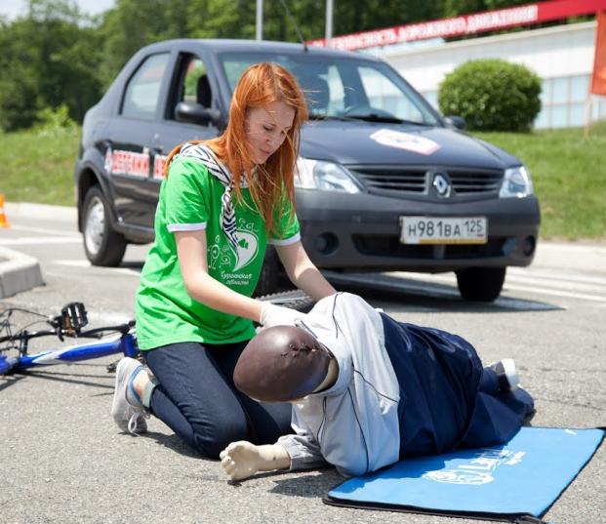
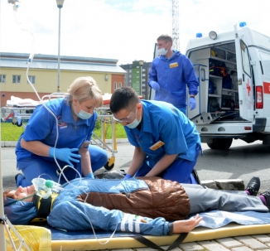
ЭТАПЫ СПАСЕНИЯ
Первая
помощь
не позднее
5 минут
Скорая
помощь
не позднее
20 минут
Специализированная
помощь
не позднее
60 минут
«Платиновые
минуты»
«Золотой
час»

Slide 9
ПЕРВАЯ ПОМОЩЬ
Статья 31. Первая помощь
1. Первая помощь до оказания медицинской помощи оказывается гражданам при несчастных случаях, травмах, отравлениях и других состояниях и заболеваниях, угрожающих их жизни и здоровью, лицами, обязанными оказывать первую помощь в соответствии с федеральным законом или со специальным правилом и имеющими соответствующую подготовку, в том числе сотрудниками органов внутренних дел Российской Федерации, сотрудниками, военнослужащими и работниками Государственной противопожарной службы, спасателями аварийно-спасательных формирований и аварийно-спасательных служб.
2. Перечень состояний, при которых оказывается первая помощь, и перечень мероприятий по оказанию первой помощи утверждаются уполномоченным федеральным органом исполнительной власти.
3. Примерные программы учебного курса, предмета и дисциплины по оказанию первой помощи разрабатываются уполномоченным федеральным органом исполнительной власти и утверждаются в порядке, установленном законодательством Российской Федерации.
4. Водители транспортных средств и другие лица вправе оказывать первую помощь при наличии соответствующей подготовки и (или) навыков.
Федеральный закон от 21.11.2011 № 323-ФЗ «Об основах охраны здоровья граждан в Российской Федерации

Slide 10
ИСТОРИЯ ПОНЯТИЯ И ТЕРМИНА «ПЕРВАЯ ПОМОЩЬ»
1996 год | Решение XXXVI Пленума Главного военно-медицинского управления Минобороны России
2009 год | Статья 19.1 Основ законодательства об охране здоровья граждан» (утв. ВС РФ от 22.07.1993 № 5487-1)
2011 год | Статья 31 Федерального закона «Об основах охраны здоровья граждан в Российской Федерации» от 21.11.2011 № 323-ФЗ
2018 год | Введены должности главных внештатных специалистов в Минздраве России, федеральных округах и в субъектах Российской Федерации
Первая помощь должна оказываться
до медицинской помощи

Slide 11
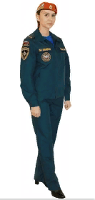
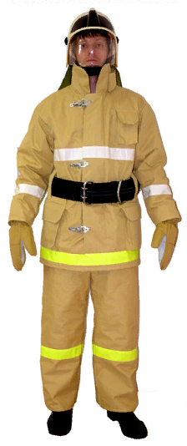
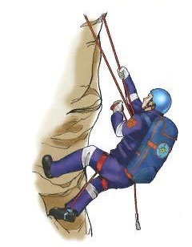
КТО ОБЯЗАН ОКАЗЫВАТЬ ПЕРВУЮ ПОМОЩЬ ?
Федеральный закон от 21.11.2011 № 323-ФЗ «Об основах охраны здоровья граждан в Российской Федерации

Slide 12
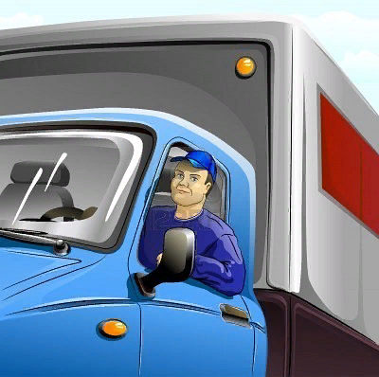
КТО ИМЕЕТ ПРАВО ОКАЗЫВАТЬ ПЕРВУЮ ПОМОЩЬ ?
Федеральный закон от 21.11.2011 № 323-ФЗ «Об основах охраны здоровья граждан в Российской Федерации

Slide 13
НЕОКАЗАНИЕ ПЕРВОЙ ПОМОЩИ
Статья 125. Оставление в опасности
Заведомое оставление без помощи лица, находящегося в опасном для жизни или здоровья состоянии и лишенного возможности принять меры к самосохранению по малолетству, старости, болезни или вследствие своей беспомощности, в случаях, если виновный имел возможность оказать помощь этому лицу и был обязан иметь о нем заботу либо сам поставил его в опасное для жизни или здоровья состояние
Уголовный кодекс Российской Федерации от 13.06.1996 № 63-ФЗ (ред. 27.12.2018)

Slide 14
ОКАЗАНИЕ ПЕРВОЙ ПОМОЩИ
Статья 61. Обстоятельства, смягчающие наказание
оказание медицинской и иной помощи потерпевшему непосредственно после совершения преступления, добровольное возмещение имущественного ущерба и морального вреда, причиненных в результате преступления, иные действия, направленные на заглаживание вреда, причиненного потерпевшему
Уголовный кодекс Российской Федерации от 13.06.1996 № 63-ФЗ (ред. 27.12.2018)

Slide 15
ОСВОБОЖДЕНИЕ ОТ ОТВЕТСТВЕННОСТИ
в случае неуспешного оказания первой помощи
Статья 39. Крайняя необходимость
не является преступлением причинение вреда … в состоянии крайней необходимости, то есть для устранения опасности, непосредственно угрожающей личности и правам данного лица
Уголовный кодекс Российской Федерации от 13.06.1996 № 63-ФЗ (ред. 27.12.2018)

Slide 16
ОСВОБОЖДЕНИЕ ОТ ОТВЕТСТВЕННОСТИ
в случае неуспешного оказания первой помощи
Статья 2.7. Крайняя необходимость
не является административным правонарушением причинение лицом вреда …в состоянии крайней необходимости, то есть для устранения опасности, непосредственно угрожающей личности и правам данного лица
Кодекс Российской Федерации об административных правонарушениях от 30.12.2001 N 195-ФЗ

Slide 17
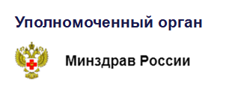
ОРГАНЫ ИСПОЛНИТЕЛЬНОЙ ВЛАСТИ
регулирующие вопросы оказания первой помощи
МВД РФ
МЧС РФ
ФСБ РФ
Минобороны РФ
Минюст РФ
Минтранс РФ
Минтруда РФ
Минобрнауки РФ
другие федеральные органы исполнительной власти
органы исполнительной власти субъектов Российской Федерации
органы местного самоуправления

Slide 18
Образовательная деятельность
Профессиональная деятельность
Первая помощь
Общественная
деятельность
Медицинская
деятельность

Slide 19
ОБУЧЕНИЕ И ПОДГОТОВКА
по вопросам оказания первой помощи
Подготовка водителей
транспортных средств
Общее среднее
образование
Подготовка лиц, обязанных оказывать первую помощь
Среднее профессиональное
образование
Добровольная
подготовка граждан
Высшее
образование

Slide 20
Подготовка
граждан
(16 часов)
Подготовка
инструкторов
(24 часа)
ЕДИНАЯ ДОКТРИНА
обучения правилам оказания первой помощи

Slide 23
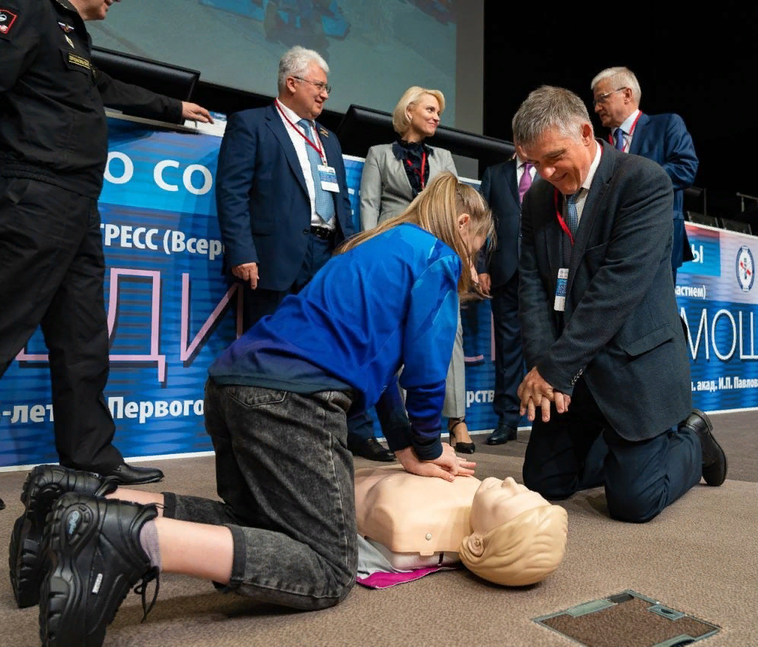
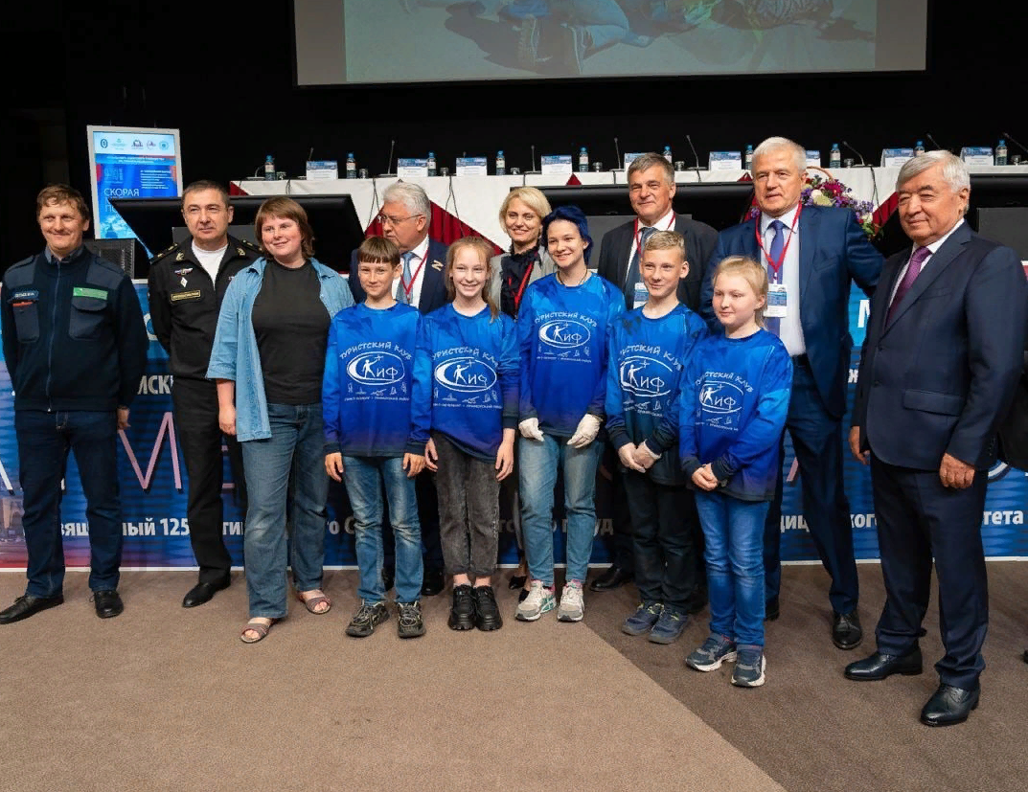
ПЕРВАЯ ПОМОЩЬ
это Национальный проект и наша Национальная идея

Slide 24
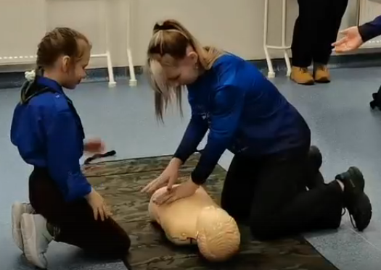
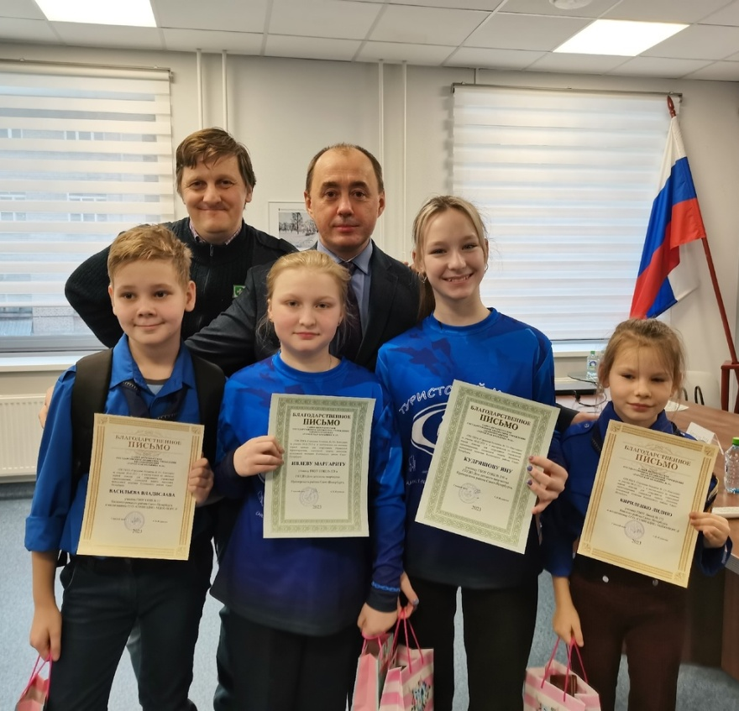
ПЕРВАЯ ПОМОЩЬ
это Национальный проект и наша Национальная идея

Slide 25
ПЕРЕЧЕНЬ СОСТОЯНИЙ
при которых оказывается первая помощь
1. Отсутствие сознания.
2. Остановка дыхания и кровообращения.
3. Наружные кровотечения.
4. Инородные тела верхних дыхательных путей.
5. Травмы различных областей тела.
6. Ожоги, эффекты воздействия высоких температур, теплового излучения.
7. Отморожение и другие эффекты воздействия низких температур.
8. Отравления.
Приказ Минздравсоцразвития России от 04.05.2012 N 477н «Об утверждении перечня состояний, при которых
оказывается первая помощь, и перечня мероприятий по оказанию первой помощи»

Slide 26
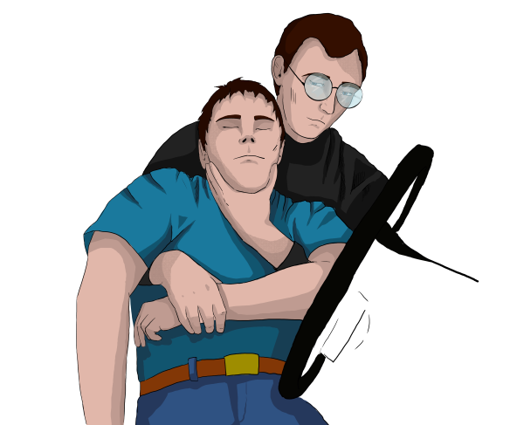
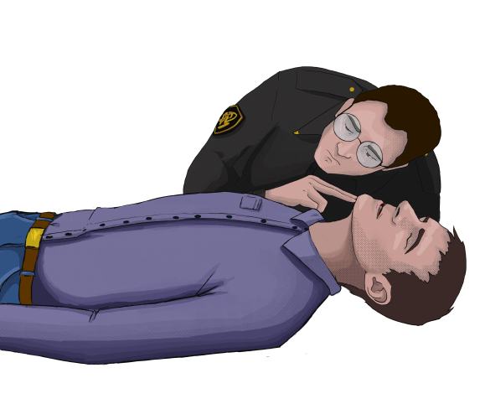
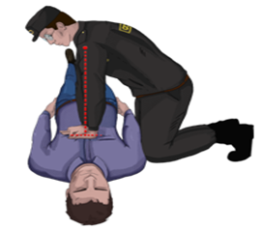
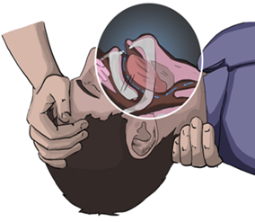
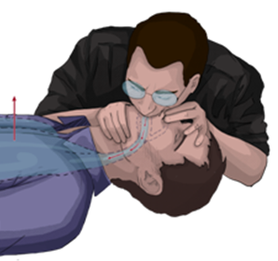
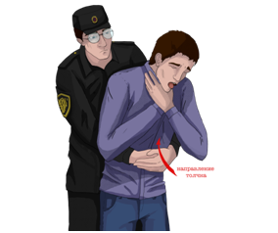
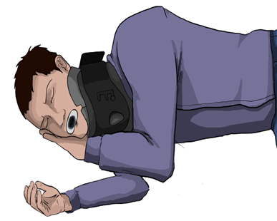
ПЕРЕЧЕНЬ МЕРОПРИЯТИЙ
по оказанию первой помощи
Приказ Минздравсоцразвития России от 04.05.2012 N 477н «Об утверждении перечня состояний, при которых
оказывается первая помощь, и перечня мероприятий по оказанию первой помощи»

Slide 27
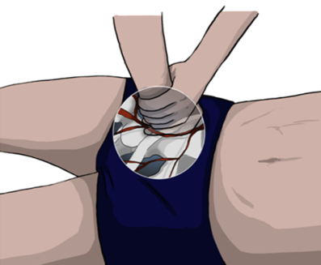
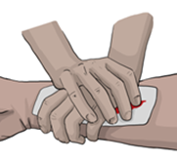
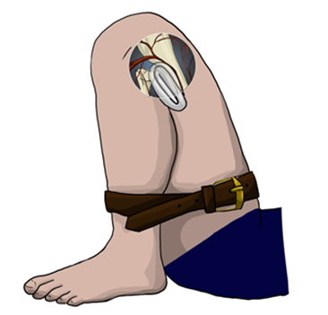
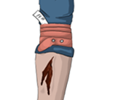
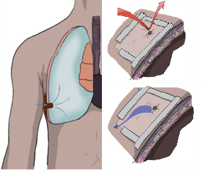
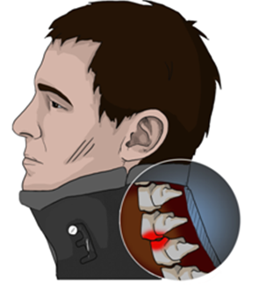
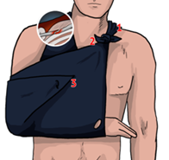
ПЕРЕЧЕНЬ МЕРОПРИЯТИЙ
по оказанию первой помощи
Приказ Минздравсоцразвития России от 04.05.2012 N 477н «Об утверждении перечня состояний, при которых
оказывается первая помощь, и перечня мероприятий по оказанию первой помощи»

Slide 28
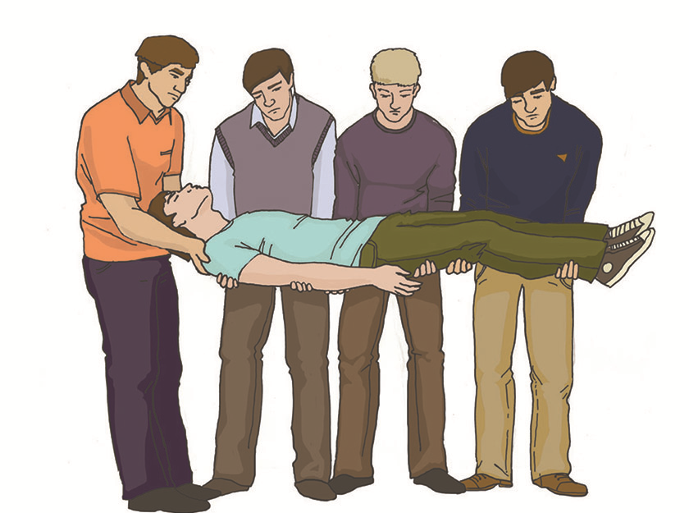
ПЕРЕЧЕНЬ МЕРОПРИЯТИЙ
по оказанию первой помощи
Извлечение пострадавшего из транспортного средства и его перемещение
Приказ Минздравсоцразвития России от 04.05.2012 N 477н «Об утверждении перечня состояний, при которых
оказывается первая помощь, и перечня мероприятий по оказанию первой помощи»

Slide 29
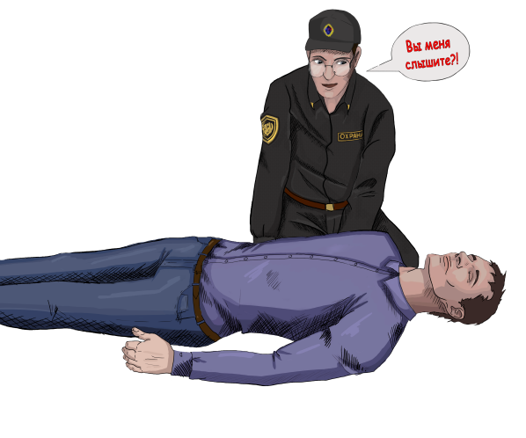
ПЕРЕЧЕНЬ МЕРОПРИЯТИЙ
по оказанию первой помощи
Определение наличия сознания
Реакция на речь
Реакция на лёгкое встряхивание
Реакция на боль
Приказ Минздравсоцразвития России от 04.05.2012 N 477н «Об утверждении перечня состояний, при которых
оказывается первая помощь, и перечня мероприятий по оказанию первой помощи»

Slide 30
ПЕРЕЧЕНЬ МЕРОПРИЯТИЙ
по оказанию первой помощи
Определение наличия дыхания: правило трёх «П»
Послушай
Посмотри
Почувствуй
Приказ Минздравсоцразвития России от 04.05.2012 N 477н «Об утверждении перечня состояний, при которых
оказывается первая помощь, и перечня мероприятий по оказанию первой помощи»

Slide 31
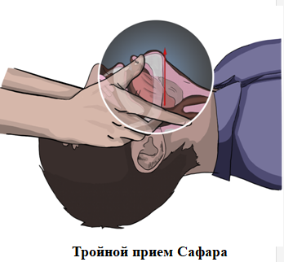
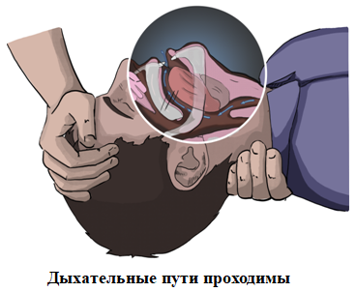
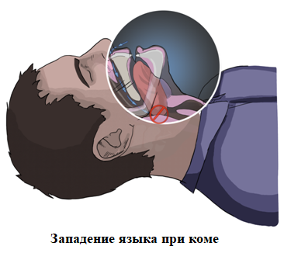
ОБЕСПЕЧЕНИЕ ПРОХОДИМОСТИ ДЫХАТЕЛЬНЫХ ПУТЕЙ
Рекомендации по проведению реанимационных мероприятий Европейского совета по реанимации, 2015 г.
под ред. Чл-корр. РАН Морозова В.В., - М. – НИИОР, НСР, 2016. – 192 с.

Slide 32
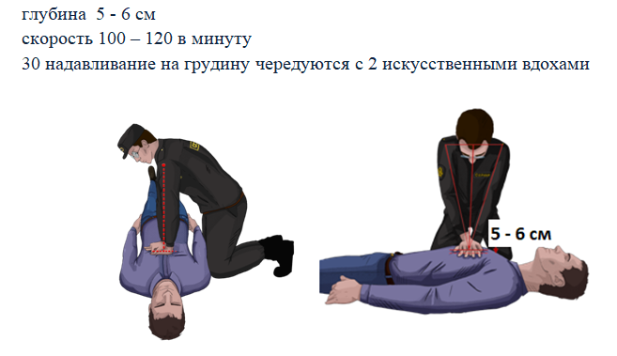
СЕРДЕЧНО – ЛЕГОЧНАЯ РЕАНИМАЦИЯ
Рекомендации по проведению реанимационных мероприятий Европейского совета по реанимации, 2015 г.
под ред. Чл-корр. РАН Морозова В.В., - М. – НИИОР, НСР, 2016. – 192 с.

Slide 33
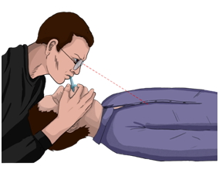
ИСКУССТВЕННОЕ ДЫХАНИЕ
Рекомендации по проведению реанимационных мероприятий Европейского совета по реанимации, 2015 г.
под ред. Чл-корр. РАН Морозова В.В., - М. – НИИОР, НСР, 2016. – 192 с.

Slide 34
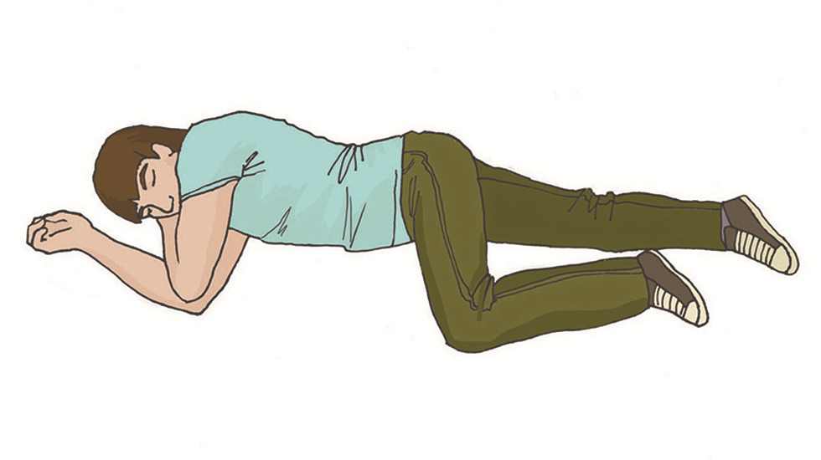
УСТОЙЧИВОЕ БОКОВОЕ ПОЛОЖЕНИЕ
при отсутствии сознания

Slide 35
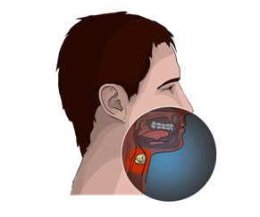
ЧТО ДЕЛАТЬ ЕСЛИ ЧЕЛОВЕК ПОДАВИЛСЯ

Slide 36
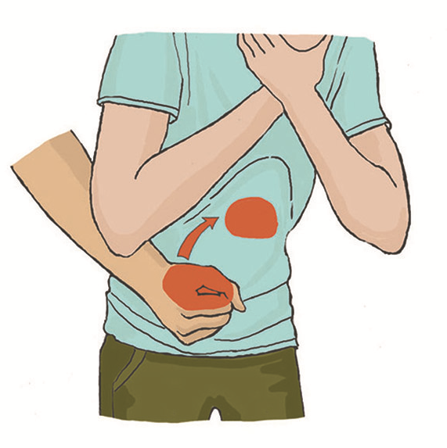
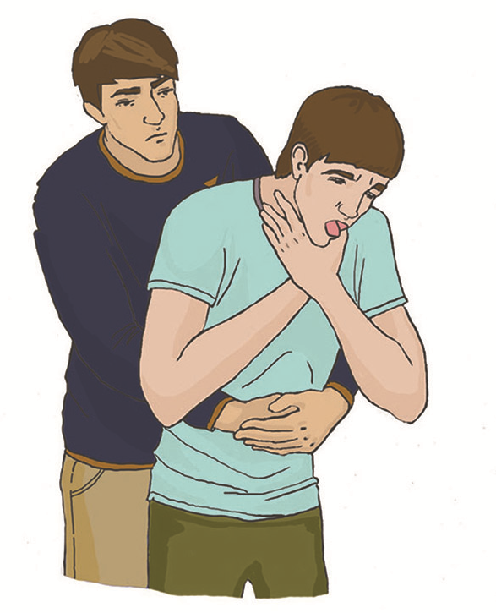
ПРИЕМ ГЕЙМЛИХА

Slide 37
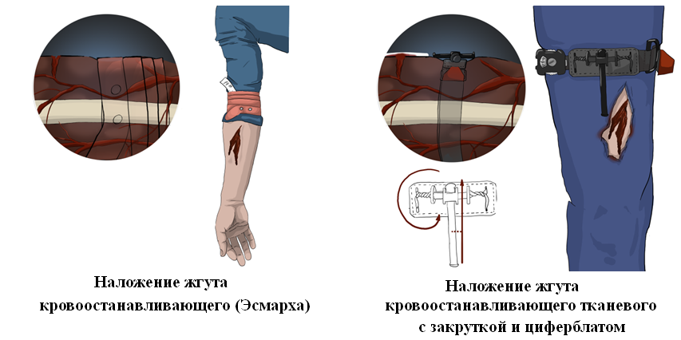
КРОВООСТАНАВЛИВАЮЩИЕ ЖГУТЫ

Slide 38
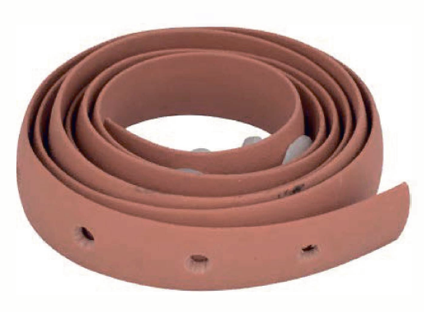
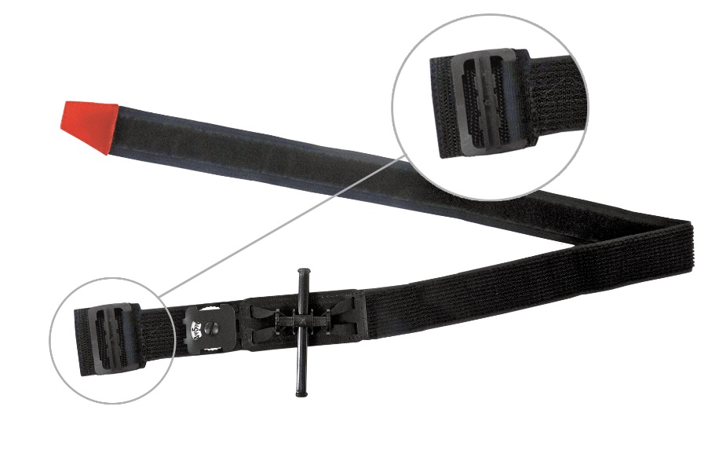
СРАВНИТЕЛЬНАЯ ХАРАКТЕРИСТИКА
кровоостанавливающих жгутов
жгут резиновый (жгут Эсмарха)
недостаток:
дополнительная травматизация тканей формирование избыточного тканевого давления при растягивании вследствие уменьшения ширины
жгут тканевой с закруткой
преимущества:
отсутствие избыточного давления
под жгутом;
возможность временного послабления жгута

Slide 39
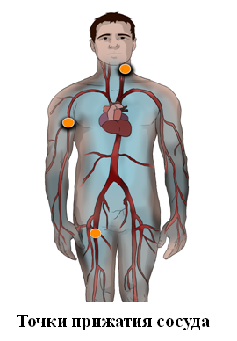
ВРЕМЕННАЯ ОСТАНОВКА НАРУЖНОГО КРОВОТЕЧЕНИЯ

Slide 40
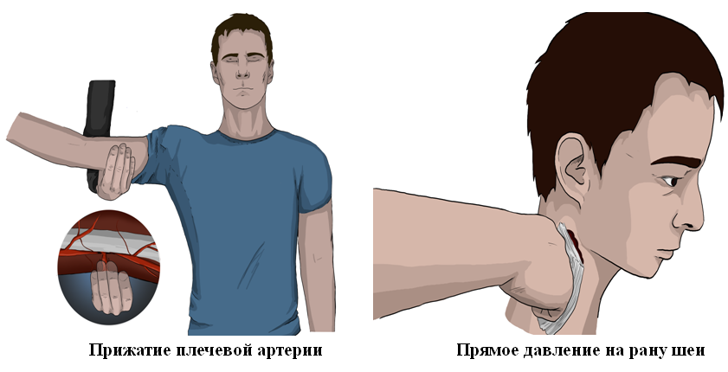
ВРЕМЕННАЯ ОСТАНОВКА НАРУЖНОГО КРОВОТЕЧЕНИЯ

Slide 41
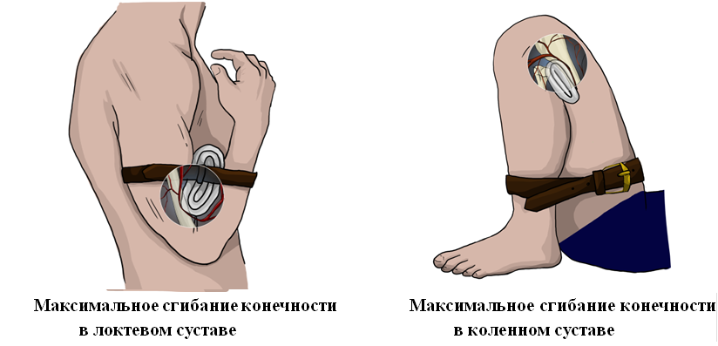
ВРЕМЕННАЯ ОСТАНОВКА НАРУЖНОГО КРОВОТЕЧЕНИЯ

Slide 42
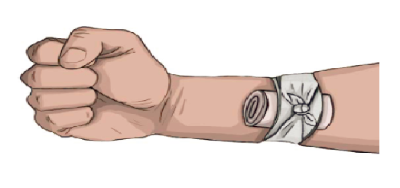
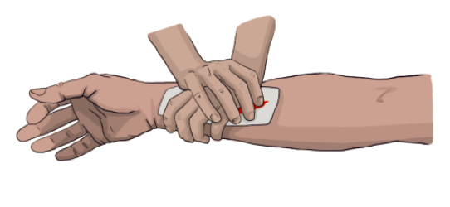
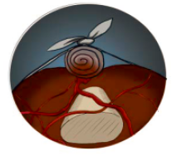
ДАВЯЩАЯ ПОВЯЗКА

Slide 43
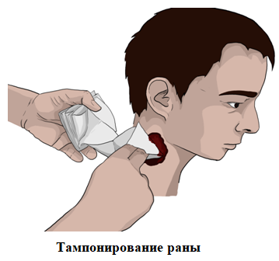
ПРАВИЛА ПРИМЕНЕНИЯ
местного гемостатического средства
Эргашев О.Н., Махновский А.И. и соавт. Опыт применения местного гемостатического средства на основе хитозана для временной остановки наружных кровотечений при оказании скорой медицинской помощи // Медицина катастроф. − 2017. − № 2. − С. 38 – 41.
Эргашев О.Н., Махновский А.И. и соавт. // Скорая медицинская помощь. – 2017. − № 3. – С. 28 – 32.

Slide 44
РАНЕНИЯ ГРУДИ
 | военное время | мирное время
Частота ранений груди в структуре травм | 4 – 12% | 6 - 12%
Летальность на месте ранения | 10 – 25% | 6 – 32%
Госпитальная летальность | 8 – 12% | 7 – 30%
Багненко С.Ф. и соавт., 2011; Гуманенко Е.К. и соавт, 2011; Mac Kenzie E.J., 2008, Ivey K.M., 2012
Семкин Л.Б., 2002; Hopson I.R., 2003; Сингаевский А.Б., 2003; Lecky F.E., 2008; Propper B.W., 2010

Slide 45
РАНЕНИЯ ГРУДИ
Частота повреждений легких при ранениях груди | 75 - 80%
Частота ошибок | 20 - 25%
Абакумов М.М. Множественные и сочетанные ранения груди, шеи, живота. М.: БИНОМ – пресс. – 2013. - 688 с.
Николаева Е.Б. Диагностика и лечение ранений легкого и их осложнений // Пульмонология и аллергология. – 2010. - № 4. – С. 4 – 8.
Тарасенко В.С. Хирургическая тактика при ранениях груди // Медицинский вестник Башкортостана. - 2014. – Том 9. - № 3. – С. 40 – 43.
Масляков В.В. и соавт. Объем оказания первичной доврачебной медико-санитарной помощи лицам из населения с огнестрельными ранениями в условиях локального вооруженного конфликта // Медицина катастроф. – 2018. - № 2. – С. 30 – 33.
Bayer J. et al. Thoracic trauma severity contributes to differences in intensive care therapy and mortality of severely injured patients: analysis based on the TraumaRegister DGU® // World J Emerg Surg. 2017; 12: 43; doi: 10.1186/s13017-017-0154-1

Slide 46
ВАЖНО ЗНАТЬ
риск развития напряженного пневмоторакса
при полной герметизации раны груди составляет 75 – 80%

Slide 47
ГЕРМЕТИЗИРУЮЩАЯ ПОВЯЗКА ПРИ РАНЕНИЯХ ГРУДИ

Slide 48
СОВРЕМЕННЫЕ СРЕДСТВА
транспортной иммобилизации

Slide 49
ИММОБИЛИЗАЦИЯ
шейного отдела позвоночника и верхней конечности

Slide 50
ИММОБИЛИЗАЦИЯ
при переломе костей голени и переломе костей таза

Slide 51
ИММОБИЛИЗАЦИЯ
верхней конечности на косынке

Slide 52
МЕСТНОЕ ОХЛАЖДЕНИЕ
при травмах

Slide 53
Образовательная деятельность
Профессиональная деятельность
Первая помощь
Общественная
деятельность
Медицинская
деятельность

Slide 54
ПЕРВАЯ ПОМОЩЬ ПРИ ДТП
водитель, причастный к ДТП | обязан принять меры по оказанию первой помощи пострадавшим | Правила дорожного движения Постановление Правительства РФ от 23.10.1993 N 1090
средства оказания первой помощи | аптечка для оказания первой помощи пострадавшим в ДТП (автомобильная) | Требования к комплектации приказ Минздрава России от 08.10.2020 № 1080н

Slide 55
АПТЕЧКА ПЕРВОЙ ПОМОЩИ АВТОМОБИЛЬНАЯ
?
?
Приказ Минздравсоцразвития от 08.10.2020 № 1080н Требования к комплектации аптечки для оказания первой помощи пострадавшим в ДТП (автомобильной)

Slide 56
РЕКОМЕНДАЦИИ ДЛЯ ВОДИТЕЛЕЙ
+

Slide 57
ПЕРВАЯ ПОМОЩЬ НА ПРЕДПРИЯТИЯХ
руководитель | обеспечивает условия для оказания первой помощи работникам | Трудовой Кодекс Российской Федерации федеральный закон от 30.12.2001 № 197-ФЗ
специалист в области охраны труда | обучает работников методам и приемам оказания первой помощи | Профессиональный стандарт приказ Минтруда от 05.04.2016 № 150н
работники | оказывают первую помощь пострадавшим | Профессиональный стандарт должностная инструкция
средства оказания первой помощи | аптечка для оказания первой помощи работникам | Требования к комплектации приказ Минздрава России от 15.12.2020 № 1331н

Slide 58
ПЕРВАЯ ПОМОЩЬ В ОБРАЗОВАТЕЛЬНЫХ ОРГАНИЗАЦИЯХ
руководитель | обеспечивает условия для оказания первой помощи работникам | Федеральный закон Об образовании в Российской Федерации от 26.12.2012 № 273-ФЗ
педагогические работники | обучаются навыкам оказания первой помощи | Федеральный закон Об образовании в Российской Федерации от 26.12.2012 № 273-ФЗ
 | оказывают первую помощь пострадавшим | Профессиональный стандарт должностная инструкция
средства оказания первой помощи | аптечка для оказания первой помощи работникам | Требования к комплектации приказ Минздрава России от 15.12.2020 № 1331н

Slide 59
ПЕРВАЯ ПОМОЩЬ В СЕЛЬСКИХ ПОСЕЛЕНИЯХ
администрация | обеспечивает условия для оказания первой помощи | Федеральный закон Об общих принципах организации местного самоуправления в Российской Федерации от 06.10.2003 № 131-ФЗ
лица, имеющие соответствующую подготовку | оказывают первую помощь пострадавшим | Федеральный закон Об основах охраны здоровья граждан в Российской Федерации от 21.11.2011 № 323-ФЗ
средства оказания первой помощи | укладка для оказания первой помощи в сельских поселениях | Требования к комплектации приказ Минздрава России от 15.12.2020 № 1329н

Slide 60
Общероссийская общественная организация
«Российское общество первой помощи»

Slide 61
Санкт-Петербургское региональное отделение
Общероссийской общественной организации
«Российское общество первой помощи»

Slide 62
СОВРЕМЕННЫЕ ИНФОРМАЦИОННЫЕ РЕСУРСЫ
коммуникации участников оказания первой помощи

Slide 63
ДАЛЬНЕЙШИЕ ПЕРСПЕКТИВЫ …
Первая
помощь
First aid
Advanced
first aid
Расширенная
первая помощь
Планируется внесение изменений в федеральный закон от 21.11.2011 № 323-ФЗ

Slide 64
Первая помощь
5 минут
Скорая медицинская помощь
20 минут
Расширенная первая помощь
5 минут
Скорая помощь
20 минут
Планируется внесение изменений в федеральный закон от 21.11.2011 № 323-ФЗ

Slide 66
«Я призываю вас к изменению парадигмы мышления. Каждый гражданин нашего государства должен обязательно читать Пушкина, должен знать, кто такой Чайковский, и обязательно должен уметь оказывать первую помощь. Это наша Национальная идея»
Председатель комитета по охране здоровья
Государственной Думы Российской Федерации VII созыва Д.А. Морозов

Slide 67
Уважаемый Владимир Владимирович!
Я и мои коллеги, работая врачами и фельдшерами выездных бригад скорой медицинской помощи, как никто понимаем, что на свете нет ничего более ценного, чем человеческая жизнь. Именно поэтому мы прибываем на экстренные вызовы к пациентам как можно быстрее – не позднее 20 минут.
В то же время, нередко приезжая на экстренный вызов к уже безнадежному пациенту становится обидно за находившихся рядом свидетелей происшествия, которые могли поддержать жизнь пострадавшего до прибытия нашей бригады, оказав первую помощь, но не сделали этого, по сути – допустив наступление потенциально предотвратимой смерти.
К сожалению, многие наши граждане или не могут или боятся оказывать первую помощь. Мы считаем, что для развития системы оказания первой помощи в нашей стране необходима государственная поддержка: популяризация знаний о первой помощи, формирование эффективной системы массового обучения граждан правилам оказания первой помощи, оснащение средствами оказания первой помощи мест массового скопления людей и государственный контроль за качеством реализации всех этих мероприятий.
Также необходимы декриминализация ответственности за неуспешное оказание первой помощи в случаях крайней необходимости и ужесточение ответственности за неоказание первой помощи.
Приверженность граждан оказывать первую помощь мы предлагаем считать одной из важнейших составляющих нашей Национальной идеи, а развитие системы оказания первой помощи в нашей стране – предлагаем рассматривать как самостоятельный Национальный проект.

Slide 68
БЛАГОДАРЮ ЗА ВНИМАНИЕ

